Slide 1
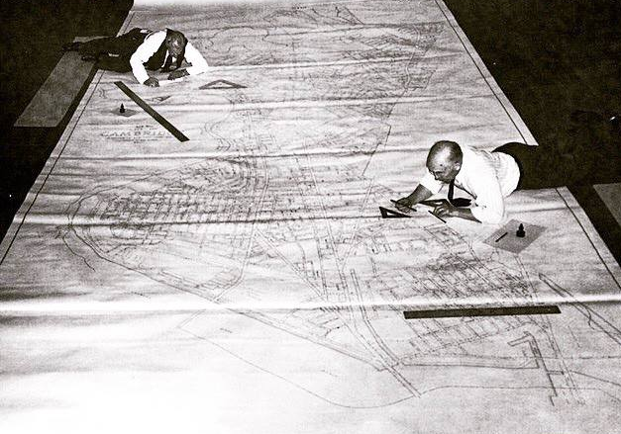
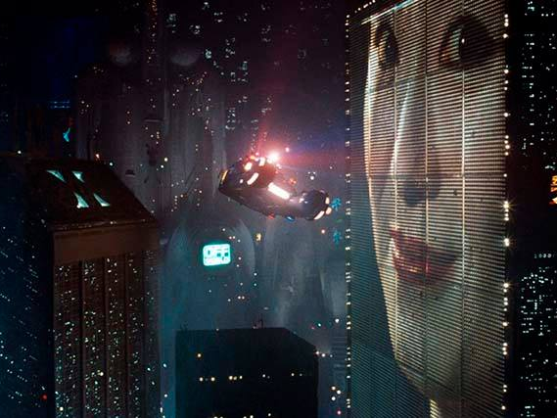
PROJECTAR EN ELS PAISATGES CONTEMPORANIS
Tap Puc ETSAV UPC Quatrimestre de Tardor

Slide 2
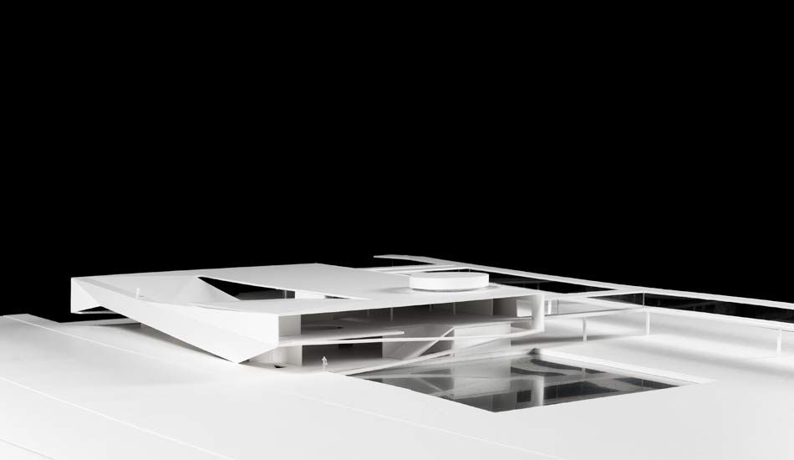
ARQUITECTURES PEL WATERFRONT _ ARQUITECTURA MIXED USE _ PORTA MARITIMA _ TERMINAL MARITIMA _ ESPAIS URBANS DEL PORT I LA BADIA D’AJACCIO Professors del quatrimestre de tardor _ Franc Fernández _ Carles Llop _ Catalina Salvà Professors Workshop a Ajaccio _ Katia Malboroda Cesari – Directrice CAUEZA http://tapf.50webs.com
Lisbon’s cruise terminal_JL Carrilho da Graça_2010

Slide 3
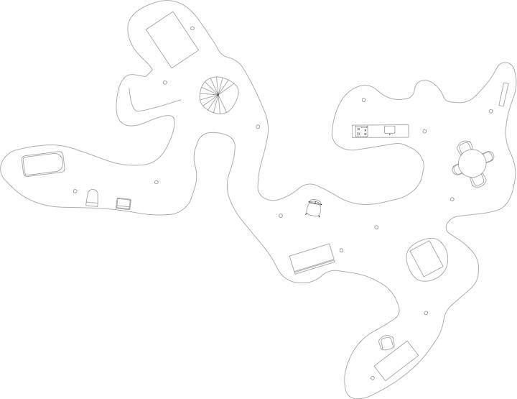
OBJECTIUS DEL TAP
Experimentar sobre noves formes per als programes complexos 'mixedforms’.
Projectar espais d'habitabilitat entorn a les infraestructures.
Crear nous paisatges 'Landscape Design’, 'Landscape Urbanism’
Explorar sobre formes i estructures d'espais arquitectònics de la ciutat tridimensional.
Projectar aprofundint en les noves tècniques constructives, sostenibilitat ambiental.
Explorar sobre les diferents estratègies per a la regeneració urbana, àrees urbanes en transformació.
Utilitzar la reprogramació com a postura de concreció de l'arquitectura contemporània.
Nous espais complexos, reflex de les noves dinàmiques i estils de vida en les diferents formes de ciutat.
Treballar amb el principi de gestió de recursos.
Treball multidisciplinar,emmarcat en les necessitats i oportunitats del context sociocultural i econòmic de la realitat en què vivim, a través del compromís professional.
Fonamentar el nostre treball sobre el principi d’actuar local - pensar global.
Facilitar tècniques i eines de projectació.
A Tower _ Almelo _ 2009 _ Anne Holtrop Studio

Slide 4
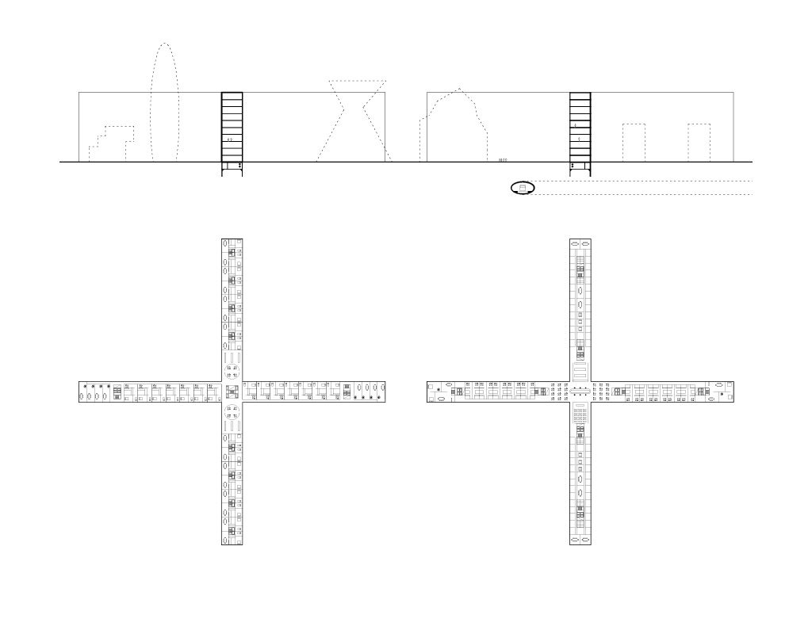
REALITAT, RECREACIÓ, REPRESENTACIÓ. Irma Arribas. Arq Realitat, representació de la realitat, recreació sobre la representació de la realitat LLOC-TOPOS Catalina Salvà La creació del lloc, emplaçar-se, situar-se, desvetllar les qualitats del lloc. PROGRAMA I PROJECTE Franc Fernandez Atributs i qualitats del què és i vol ser l'espai: dispositius per generar espacialitat El projecte latent en el lloc i en les qualitats de l'habitabilitat, els ordres implícits MÈTODE VS INSPIRACIÓ Franc Fernández Elaborar els arguments del projecte. Explorar, instrumentar: Procediments i utilitats de projecte SUPERILLES I MIXED US Carles LLop Habitabilitat, Activitat, Mobilitat vs usos PAISATGES CONTEMPORANIS – ESPAI PUBLIC Franc Fernandez NOVES FORMES DEL HABITAR – HABITATGES Franc Fernandez ESTACIÓ MARITIMA A BARCELONA Joan Roig REGENERACIÓ URBANA I MOBILITAT Carles LLop
TIC_TEORIA_IMATGES_CONCEPTES
Daejeon_2005_OFFICE_Kersten Geers_David Van Severen

Slide 5
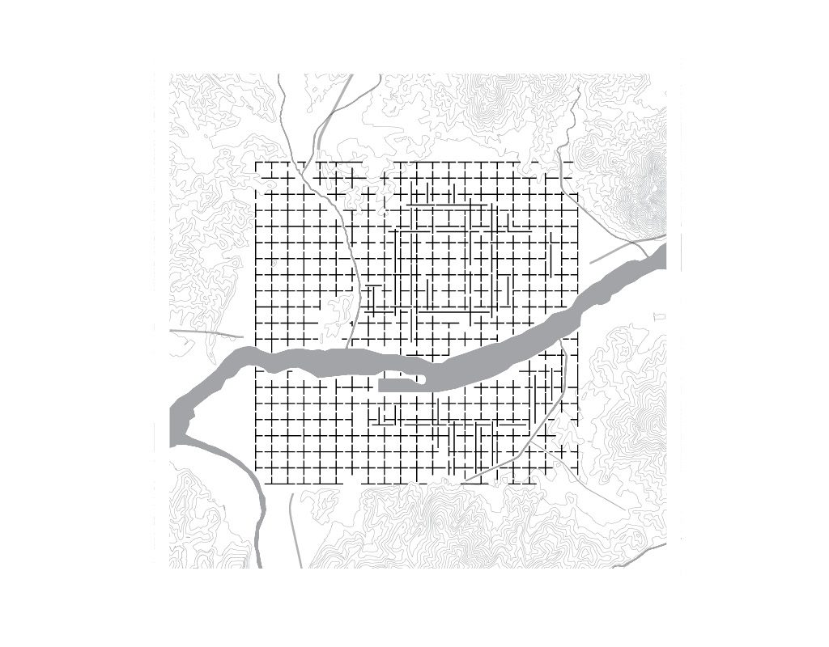
Daejeon_2005_OFFICE_Kersten Geers David Van Severen

Slide 6
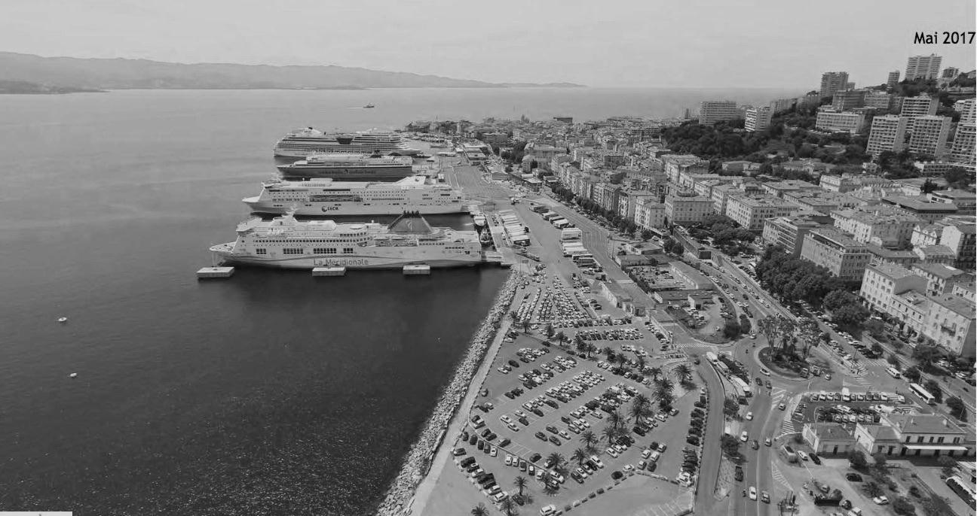
AJJACCIO_ARQUITECTURES PER EL WATERFRONT
Foto facilitada pel CAUE Ajaccio_Corcega

Slide 7
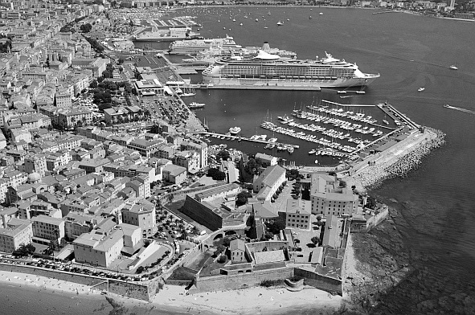

Slide 8
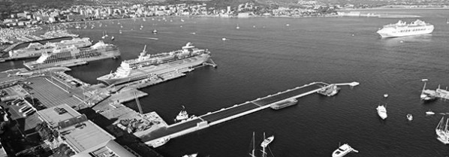

Slide 9
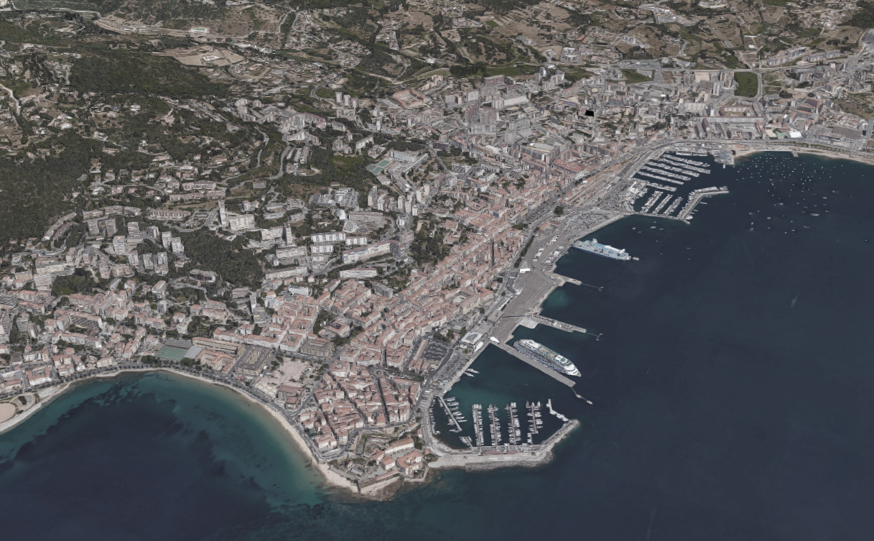

Slide 10
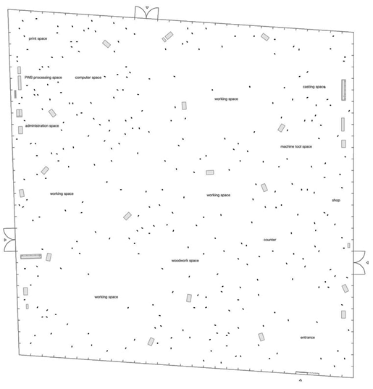
NOVES ARQUITECTURES PER A LA GESTIÓ DE LA MOBILITAT MARÍTIMA NOUS HABITATGES. NOVES ARQUITECTURES: espais per nous estils de vida i noves formes de l’habitat. Arquitectures d’habitatge, cohousing,, equipament, i espais de ciutat productiva. ESPAI URBÀ DEL WATERFRONT DE LA BADIA NOUS EQUIPAMENTS I ESPAIS DE LA MOBILITAT: nous equipaments per la mobilitat com a servei (MaaS) i el Personal Rapìd Transit (PRT). ARQUITECTURES ESTRATÈGIQUES DE NOVA CENTRALITAT /MIXEDS USE: dotacions, equipaments i espais lliures de proximitat en espais de nova centralitat al llarg de l’eix. TRANSVERSALITATS I PASSATGES DE LA CIUTAT AL MAR: Articulacions i entravessaments, connexions als espais del transport,... MICROPOLS I INTERCANVIADORS URBANS DE MOBILITAT: intercanviadors urbans i nous espais públics contemporanis entorn la mobilitat i el desplaçament des dels barris i la metròpolis.
PROGRAMA PER EL QUATRIMESTRE
Kanagawa Institute of Technology_ 2010_Junya Ishigami

Slide 11
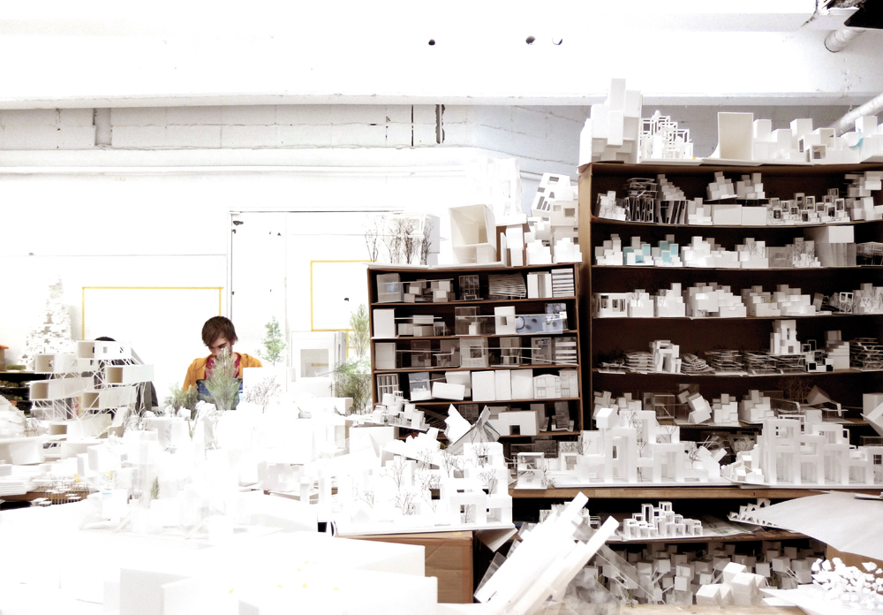
Sou Fujimoto Studio

